Slide 1
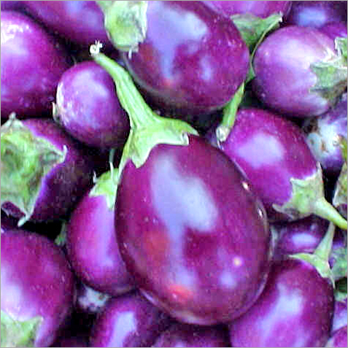
স্বাগতম

Slide 2
শিক্ষক পরিচিতি
মোঃ হাবিবুর রহমান
সহকারী শিক্ষক (কৃষি)
সাতপাড়া মডেল একাডেমী
সামন্তা,মহেশপুর,ঝিনাইদহ
e-mail: hrahman5896@gmail.com

Slide 3
পাঠ পরিচিতি
শ্রেণি: নবম
বিষয় : কৃষি শিক্ষা
অধ্যায়: চতুর্থ (চতুর্থ পরিচ্ছেদ)
পাঠ: বেগুন চাষ ।

Slide 4
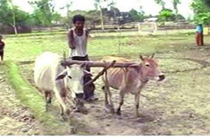
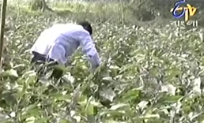
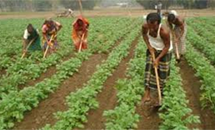
চিত্রগুলো লক্ষ্য কর

Slide 5
বেগুন চাষ পদ্ধতি

Slide 6
শিখনফল
বেগুনের জাতের নাম বলতে পারবে।
বেগুন চাষ পদ্ধতি ব্যাখ্যা করতে পারবে।

Slide 7
বেগুনের জাত
ইসলামপুরী
শিংনাথ
ব্ল্যাক বিউটি
সাদা ডিম
উত্তরা
নয়নকাজল
মুক্তকেশী
খটখটিয়া
তারাপুরী
নয়নতারা

Slide 8
একক কাজ
পাঁচটি বেগুনের জাতের নাম লিখ।

Slide 9
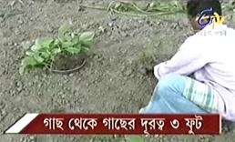
বীজবপন ও চারা রোপন

Slide 10
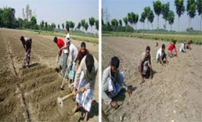
জমি তৈরী

Slide 11
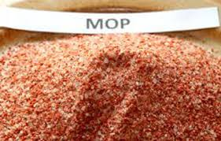
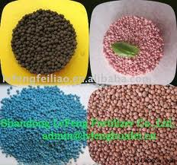
সার প্রয়োগ (শতক প্রতি)
গোবর সার
৪০ কেজি
১ কেজি
ইউরিয়া সার
৫০০ গ্রাম
টিএসপি সার
এম পি সার
৫০০ গ্রাম

Slide 12
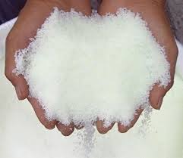
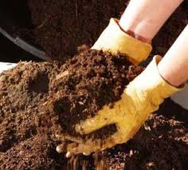
দলীয় কাজ
পাঁচ একর জমির জন্য উপরের চিত্রে সারের পরিমান নির্ণয় কর।

Slide 13
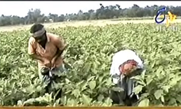
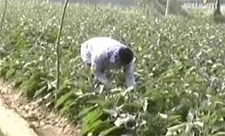
পরিচর্যা

Slide 14
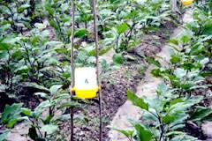
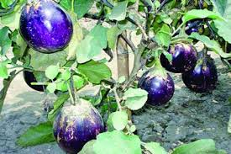
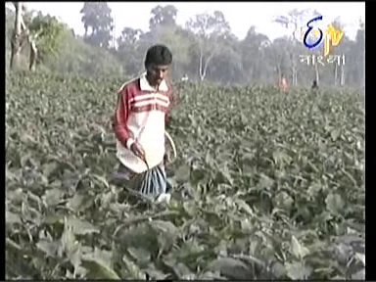
বালাই দমন

Slide 15
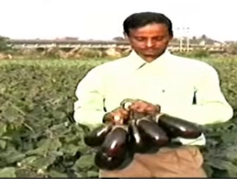
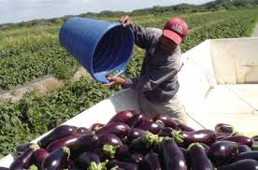
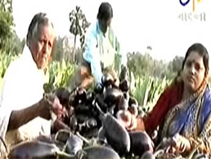
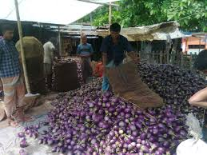
ফসল সংগ্রহ ও বিপণন

Slide 16
মূল্যায়ন
১। দুটি উন্নত জাতের বেগুনের নাম বল ।
২। বেগুন চাষযোগ্য মাটির একটি বৈশিষ্ট বল ।
৩। দুটি রাসায়নিক সারের নাম বল ।

Slide 17
বাড়ির কাজ
শাকসবজিতে বেগুনের গুরুত্ব লিখে আনবে।

Slide 18
ধন্যবাদ

